Slide 1

BẢN BÁO CÁO LẬP KẾ HOẠCH NÔI VẬT NUÔI TRONG GIA ĐÌNH
NHÓM:
THÀNH VIÊN:
LỚP :
TRƯỜNG:

Slide 2
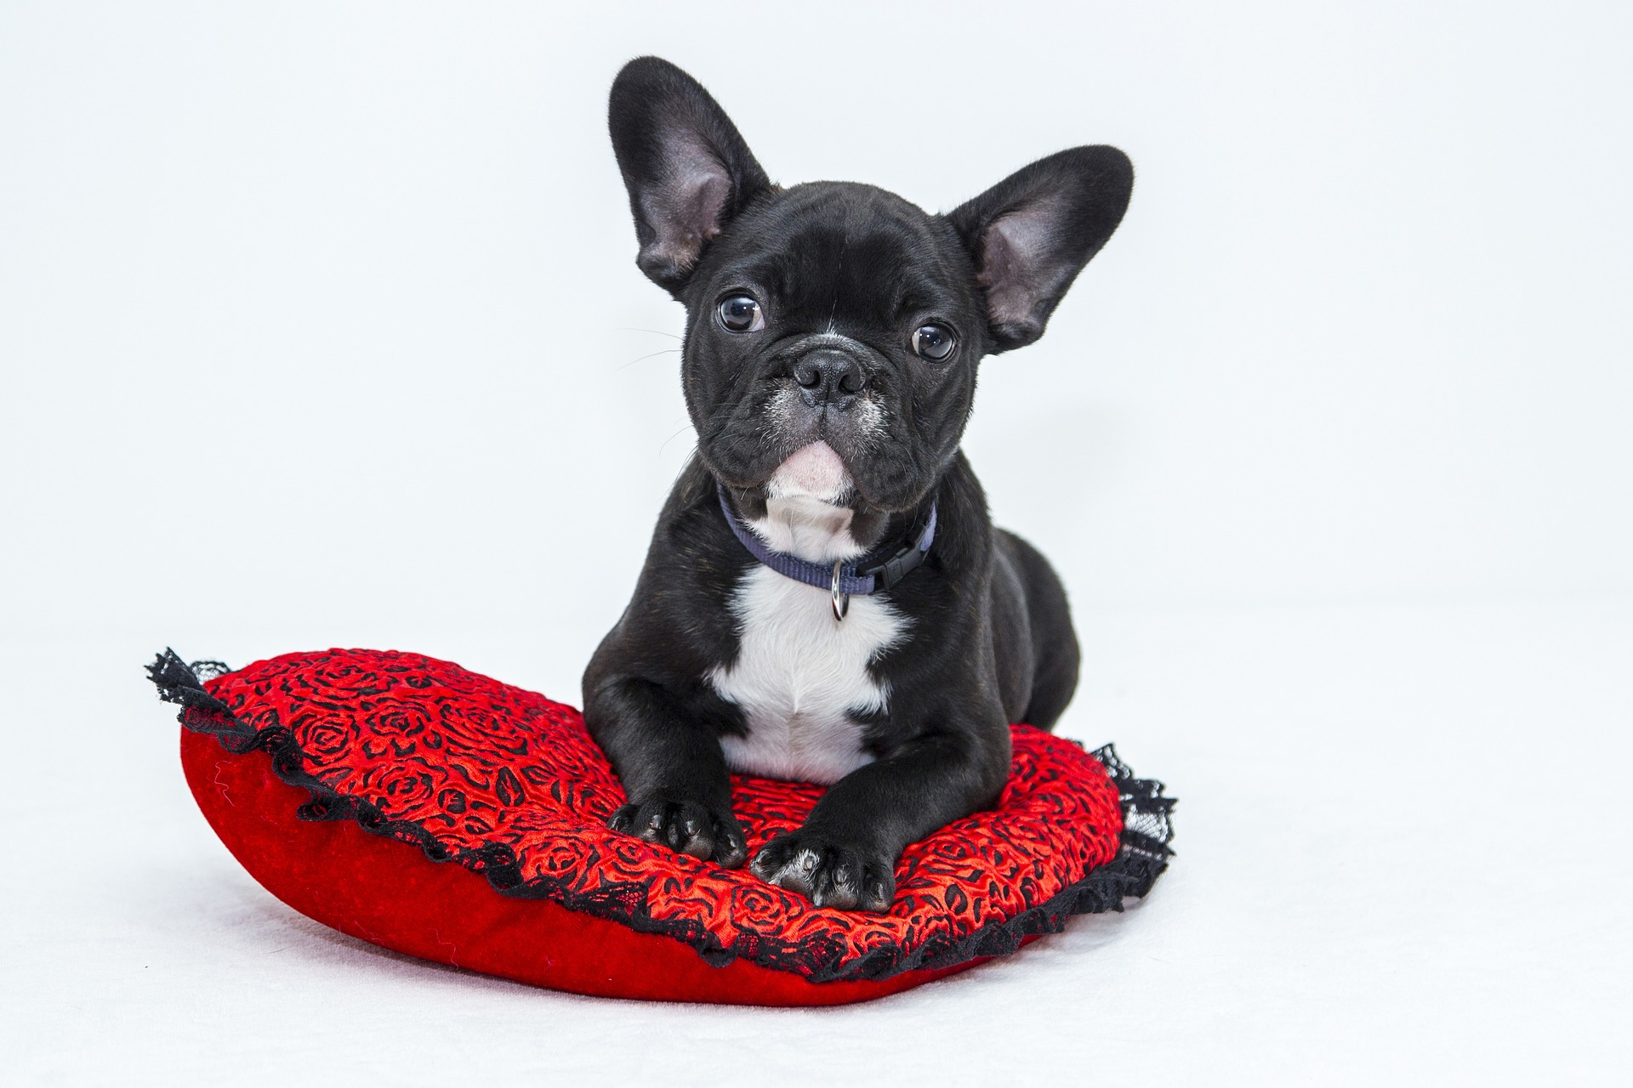
LỰA CHỌN LOẠI VẬT NUÔI

Slide 3
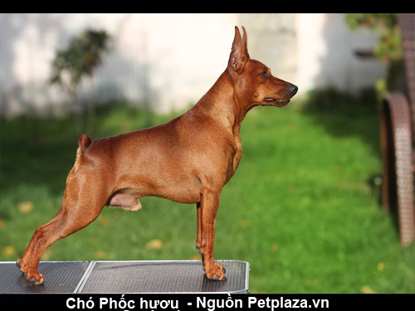
Nhóm ….. ….lựa chọn cho fox vì
- Phốc còn tình cảm và luôn trung thành bảo vệ chủ. Dũng cảm, hiếu động, thông minh là những tính cách mà loài chó nhỏ xinh này đem lại.
- Chó phốc còn dễ dàng hiểu được tình cảm của chủ nhân và những hành động của người khác đối với chúng. Bởi vậy đừng quát mắng hay có thái độ không vui vẻ với chúng.
- giống chố phốc thuần chủng có trí nhớ và trí thông minh khá cao. Ở việt nam thì chó phốc có độ thông minh chỉ sau chó Poodle và chó Bécgie.
CÁC NHÓM HÃY NÊU ƯU ĐIỂM CỦA GIỐNG CHÓ MÀ NHÓM MÌNH LỰA CHỌN, Nêu được càng nhiều càng tổt
CHÓ FOX

Slide 4
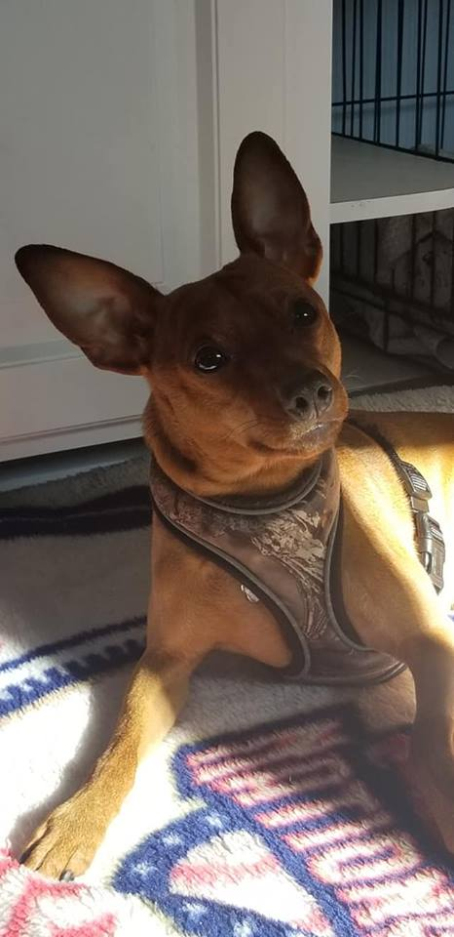
CÁC ĐIỀU KIỆN CẦN THIẾT TRƯỚC KHI NUÔI CHÓ FOX

Slide 5
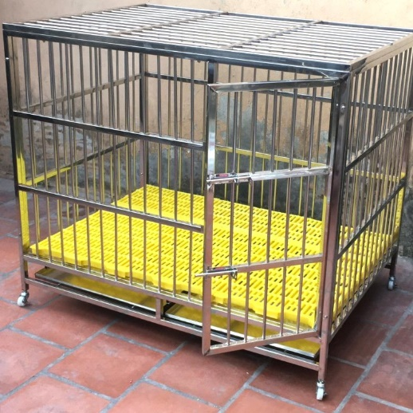
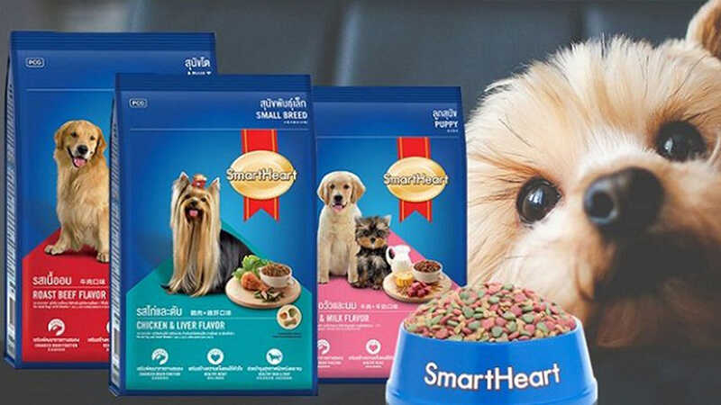
CHUẨN BỊ ĐIỀU KIỆN TRƯỚC KHI NUÔI
Thức ăn chế biến sẵn
Chuồng nuôi
Trong mục này các em phải nêu được sự chuẩn bị trước khi nuôi con vật nuôi như chuồng nuôi , thức ăn , thuốc, vắc xin , dung cụ chăn nuôi……

Slide 6
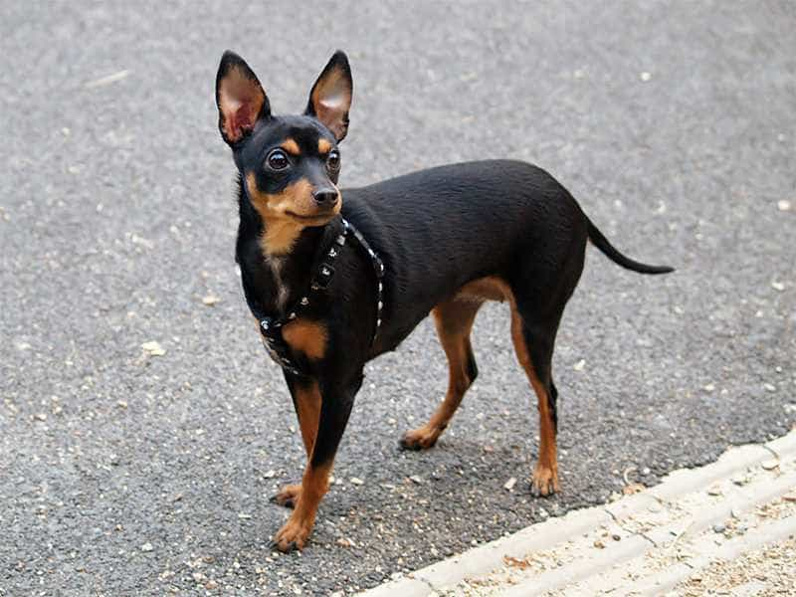
LẬP BẢNG TÍNH TOÁN CHỊ PHÍ CHI TIẾT VÀ TỔNG CHI PHI NUÔI CHÓ FOX TRONG NĂM ĐẦU TIÊN

Slide 7
CHI PHÍ TÍNH TOÁN NUÔI 1 CHON FOX TRONG NĂM ĐẦU TIÊN
STT | Nội dung | Đơn vị tính | Số lượng | Đơn giá ước tính (đồng) | Chi phí dự tính (đồng)
1 | Chó fox | Con | 01 | 2.500.000 | 2.500.000
2 | Lồng | Chiếc | 01 | 600.000. | 600.000
3 | Thức ăn tự chế biến | Túi | 12 | 150.000 | 1.800.000
4 | Thức ăn chế biến sẵn | Bao | 12 | 500.000 | 6.000.000
Tổng chi phí
CÁC EM LÀM DỰA VÀO BẢNG 13.1, 13.2, 13.3 để làm thêm bảng tính chi phí

